Slide 1
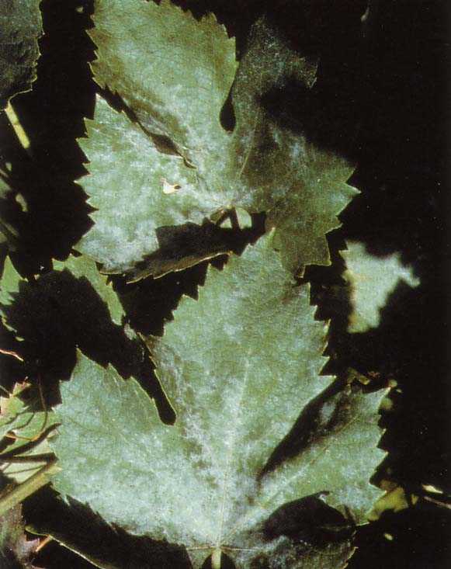

Slide 2
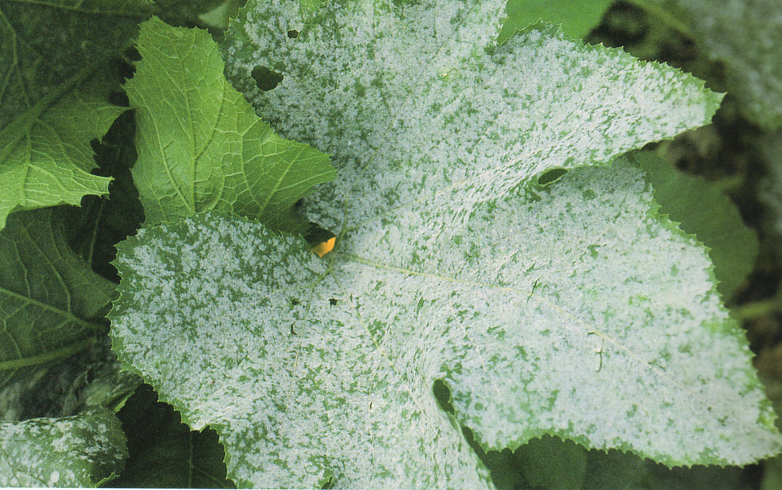

Slide 3
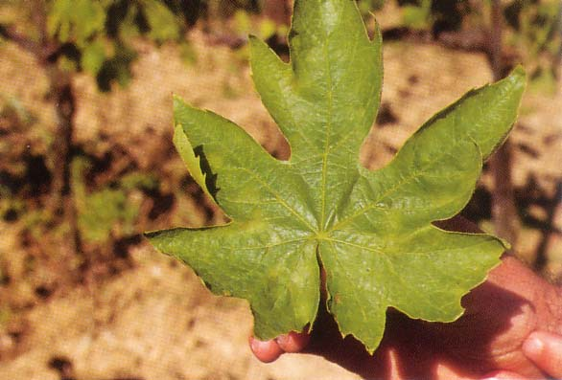

Slide 4
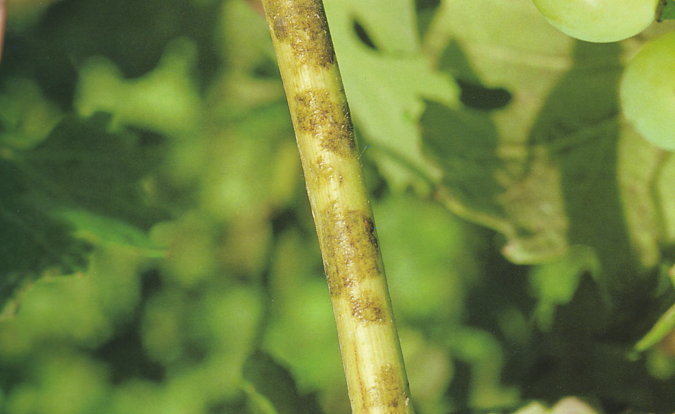

Slide 5
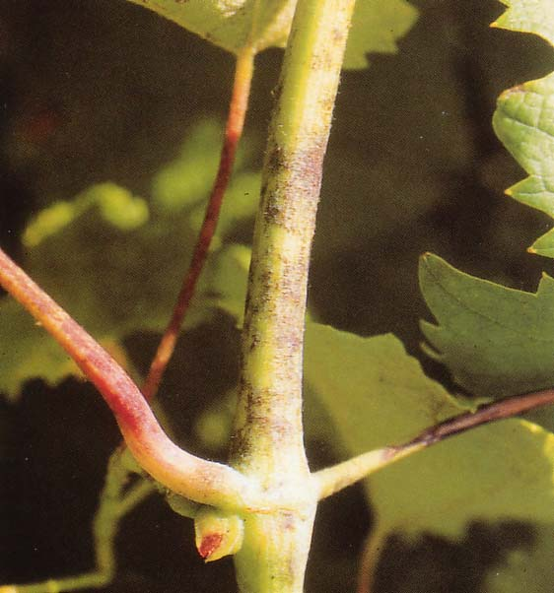
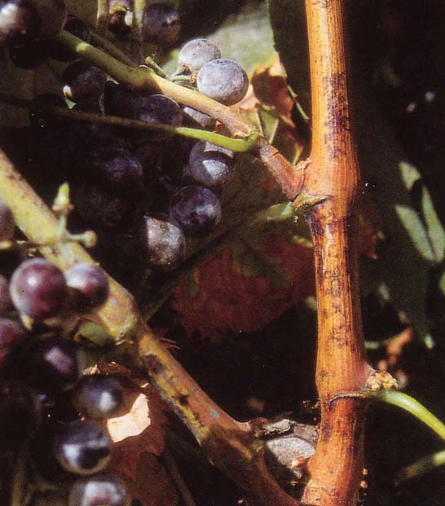

Slide 6
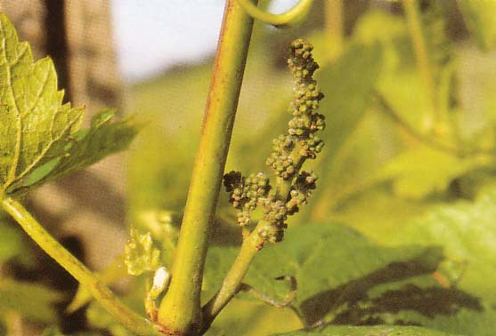

Slide 7
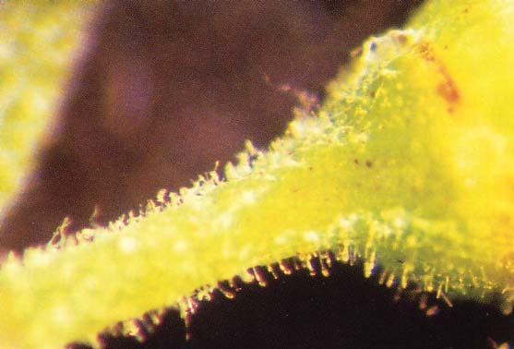

Slide 8
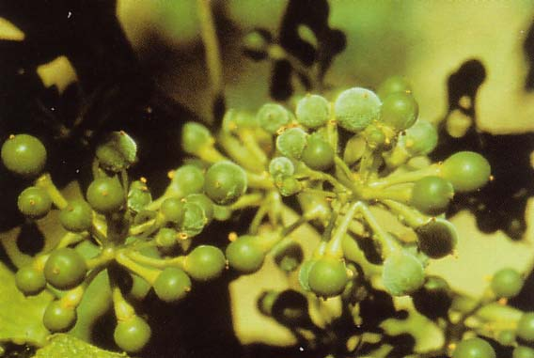
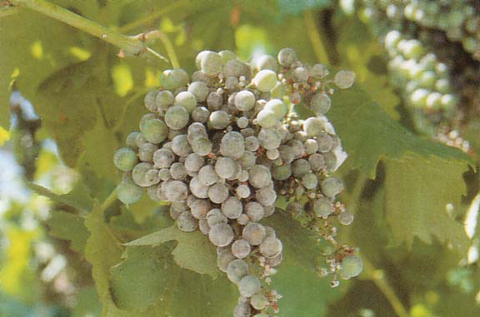

Slide 9
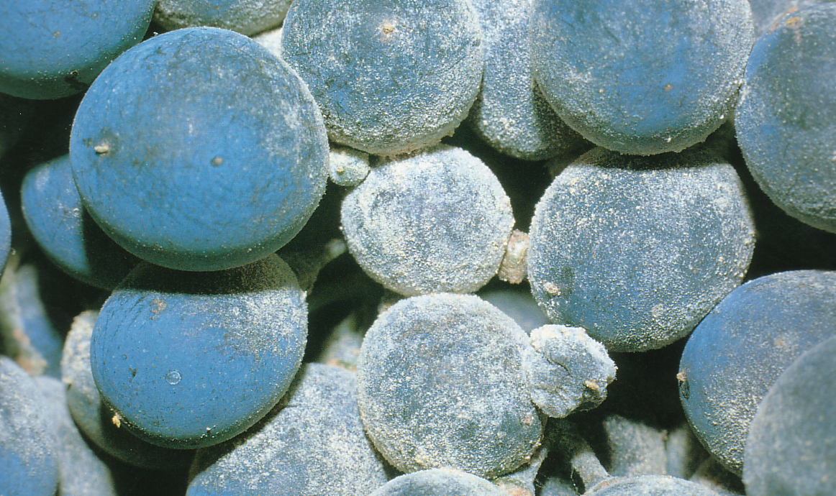

Slide 10
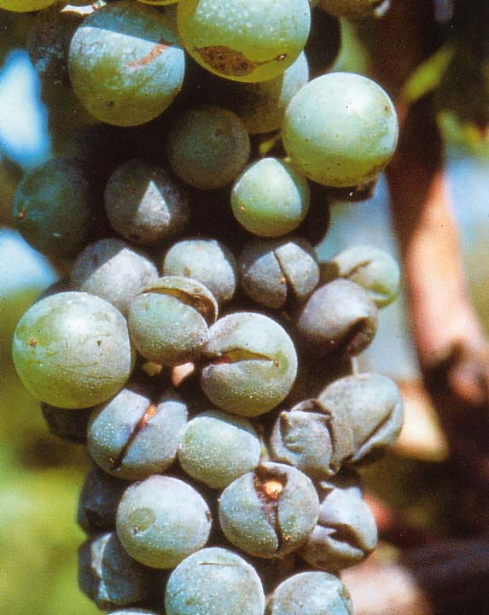
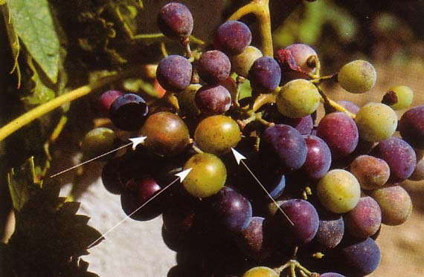

Slide 11
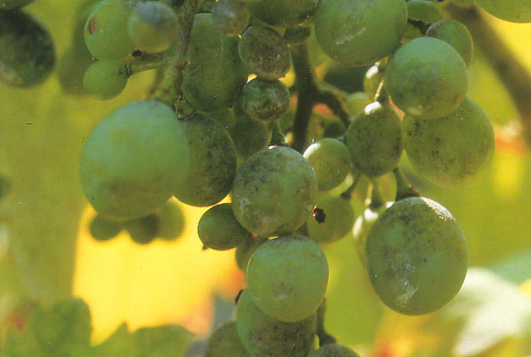
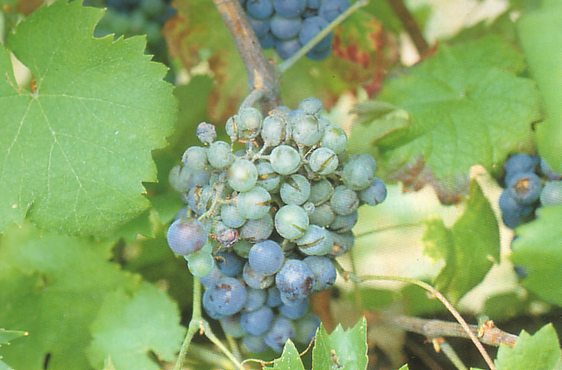

Slide 12
Epidemiologia dell’oidio
Svernamento:
  A-Micelio latente nelle gemme e conidi nelle perule;
    Le infezioni (bandiere) dovute a tali forme non sono presenti ovunque;
  B-Cleistoteci;
La irregolarità di comparsa dei corpi fruttiferi è dovuta alle caratteristiche biologiche del patogeno in quanto, per la formazione dei cleistoteci, è necessario l’incontro fra due ceppi sessualmente compatibili non sempre presenti nelle diverse aree;
Temperature inferiori a 10°C non consentono il completamento dello sviluppo dei corpi fruttiferi per la formazione dei cleistoteci;
Temperature intorno ai 32°C ostacolano la formazione dei cleistoteci.

Slide 13
infezioni primarie ascosporiche
apertura del corpo fruttifero e rilascio delle ascospore
temperature comprese tra 10 e 32 °C;
pioggia > 2,5 mm;
aumenti di temperatura incrementano la percentuale di cleistoteci che liberano ascospore durante le prime 2-4 ore di bagnatura
germinazione delle ascospore:
in acqua o con umidità relativa superiore al 54% a temperature tra 10 e 25 °C;
con umidità relativa 100% e T 20-25 °C le ascospore germinano in 4 ore e formano l’appressorio in 12 ore;
germinazione inibita a temperature <5°C o >31°C

Slide 14
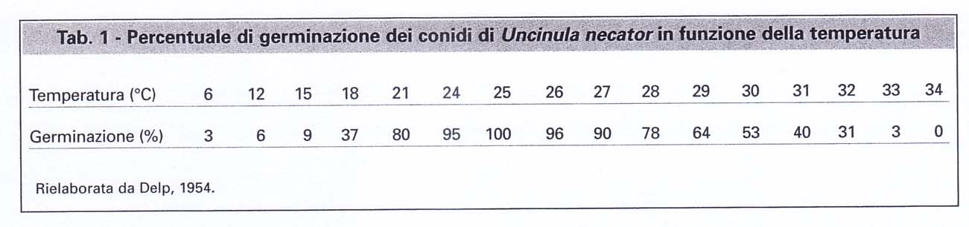
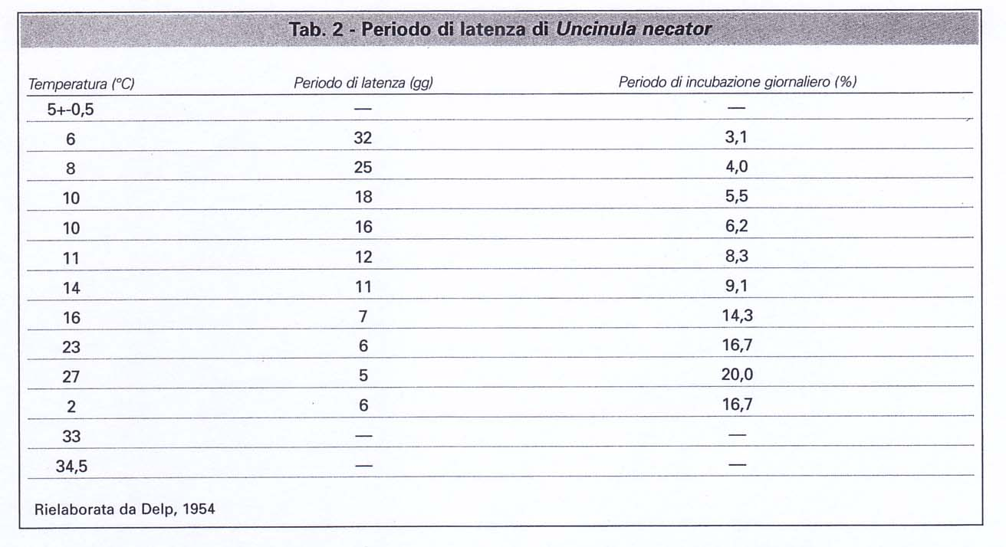
infezioni secondarie
germinazione dei conidi:
ampio intervallo di umidità relativa ed assenza di acqua
periodo di latenza (intervallo tra infezione e sporulazione)

Slide 15
progressione della malattia
dovuta alle infezioni secondarie
la malattia assume quasi sempre carattere epidemico e se le infezioni primarie sono precoci (aprile-maggio) è possibile osservare in luglio indici di infezione del 90-100%
temperature elevate, lignificazione dei tralci, invecchiamento delle foglie e maturazione del grappolo determinano un rallentamento della crescita del micelio e della progressione della malattia

Slide 16
Esigenze climatiche dell’oidio “molto plastiche”
Fattori favorevoli:
  Temperatura 6-32 C° Ottimale 20-25°C;
  Umidità relativa elevata;
Fattori limitanti:
  Umettazione prolungata,
  Temperatura superiore a 30°C,
Originalità:
  Ciclo non associato a eventi climatici precisi, ripetuti e numerosi, con durata minima di 7-10 giorni, che portano ad esplosioni della malattia.

Slide 17
difesa antioidica
mezzi agronomici
Scelta del sito di impianto
forma di allevamento
Varietà
eliminazione dei tralci infetti con la potatura invernale
Concimazione equilibrata
potatura verde

Slide 18
Mezzi biologici
Ampelomyces quisqualis;
Attività biologica:
  Erysiphaceae
  Meccanismo d’azione :
  penetra attraverso i setti delle cellule conidiche dell'oidio e continua la crescita provocando la degenerazione graduale delle cellule infettate;
Evoluzione del processo:
  Entro 24 ore dall'inoculazione forma i tubetti germinali e le strutture tipo appressori nel punto di contatto con l’ospite;
  Entro 5 giorni sviluppa, nelle ife e nei conidi dell’oidio, i picnidi con i conidi maturi.
Applicazione:
  deve avvenire alla comparsa dell’infezione,
  su infezioni gravi risulta insufficiente per cui va impiegato in miscela con preparati compatibili od in alternanza con altri preparati.

Slide 19
Zolfo
Formulazione: polverulenti
diametro particelle
Grezzo: > 60µ
Sublimato: 30-60µ
Ventilato: 13-30µ
Formulazione: bagnabili
diametro particelle
bagnabile: > 6-10µ
micronizzato: 2-6µ
colloidale: <2µ

Slide 20
DIFESA INTEGRATA DELLA VITE DPI Regione ABRUZZO 2015
Oidio (Uncinula necator-Oidium tuckeri)
CRITERI DI INTERVENTO
Zone ad alto rischio: dal germogliamento alla prefioritura, intervenire preventivamente con antioidici di copertura. In prefioritura immediata e nelle successive fasi, intervenire con antioidici sistemici, triazolici o pirimidinici.
Zone a basso rischio: intervenire in fine fiotiura-allegagione ripetendo le applicazioni in funzione dell’andamento stagionale e della presenza della malattia nel vigneto
SOSTANZA ATTIVA
Zolfo
Tetraconazolo(*) Propiconazolo (*) Penconazolo (*) Triadimenol (*) Tebuconazolo (*) Fenbuconazolo (*)
Difenoconazolo (*) Ciproconazolo (*) Miclobutanil (*) ** Spiroxamina*** Bupirimate ****
Azoxystrobin (1) Trifloxystrobin (1) Quinoxifen (2) Boscalid (3)(8) Meptildinocap (4) Metrafenone (5)
Cyflufenamid (6) (Pyraclostrobin+Metiram) (1) (7) Bicarbonato di potassio Ampelomices quisqualis
LIMITAZIONI D’USO
(*)Non eseguire più di 3 interventi con antioidici sistemici (triazolici o pirimidinici).
*** massimo 4 interventi l’anno
** consentito solo in formulazione Xi
**** al massimo 3 interventi anno
(1) Tra Azoxystrobin, fenamidone,
famoxadone, pyraclostrobin e Trifloxystrobin non possono essere effettuati più di 3 interventi l’anno indipendentemente dall’avversità.
(2) Massimo tre interventi l’anno
(3) Massimo un intervento l’anno indipendentemente dall’avversità
(4) Massimo due interventi anno
(5) Massimo tre interventi anno.
(6) Massimo 2 interventi anno
(7) Utilizzabile fino al 30 giugno
(8) Tra Boscalid e fluopyram massimo 1 trattamento l’anno indipendentemente dall’avversità.

Slide 21
mezzi chimici
antioidici di superficie: interferiscono con la germinazione delle spore; zolfo
antioidici penetranti: penetrano nei tessuti dell’ospite (fenossiquinoline) o si spostano con la corrente traspiratoria (sistemici, IBS e strobilurine)

Slide 22
Fasi fenologiche della vite recettive all’oidio
Grappoli visibili
Grappoli separati
Bottoni fiorali
Fioritura
Sfioritura
Chiusura grappolo
Invaiatura

Slide 23
Strategie di lotta
Comprensori a basso rischio epidemico;
Comprensori ad alto rischio epidemico.
forma di svernamento del patogeno

Slide 24
Comprensori a basso rischio epidemico
non occorre una rigida impostazione preventiva
eventuale inizio della difesa nella fase di fioritura seguendo l’evoluzione della malattia e monitorando la comparsa dei sintomi
Impiego di preparati di copertura nelle fasi iniziali (zolfo; Ampelomyces);
Impiego di preparati penetranti nelle fasi di più alto rischio miscelati con zolfo ed alla comparsa dell’infezione (evitando di superare i 3 interventi con prodotti a rischio di resistenza), eventualmente alternati a trattamenti con zolfo, quinoxyfen o spiroxamina

Slide 25
Comprensori ad alto rischio
presenza di germogli oidiati
Inizio precoce dei trattamenti (ripresa vegetativa) con zolfi in polvere secca (seguiti da trattamenti con Dinocap); zolfi bagnabili o colloidali; quinoxyfen
Impiego di preparati penetranti nelle fasi critiche (allegagione - invaiatura).
assenza di germogli oidiati
inizio alla fioritura e verifica di condizioni climatiche predisponenti; eventuali trattamenti in prefioritura

